Slide 1

北科資工系學會網頁 105590026 黃彥穎 105590028 鄭宇翔 105590030 陳哲葦

Slide 2
北科資工系學會官方網站
Taipei Tech CSIE SA official website

Slide 3
成員介紹
Member Introduction

Slide 4



鄭宇翔
黃彥穎
陳哲葦

Slide 5
專案說明
Project Introduction

Slide 6

Project Introduction
為什麼要做系學會網站呢？

Slide 7


因為前端期末專題需要，才不得已找個東西做
為了幫助同學更了解系學會

Slide 8
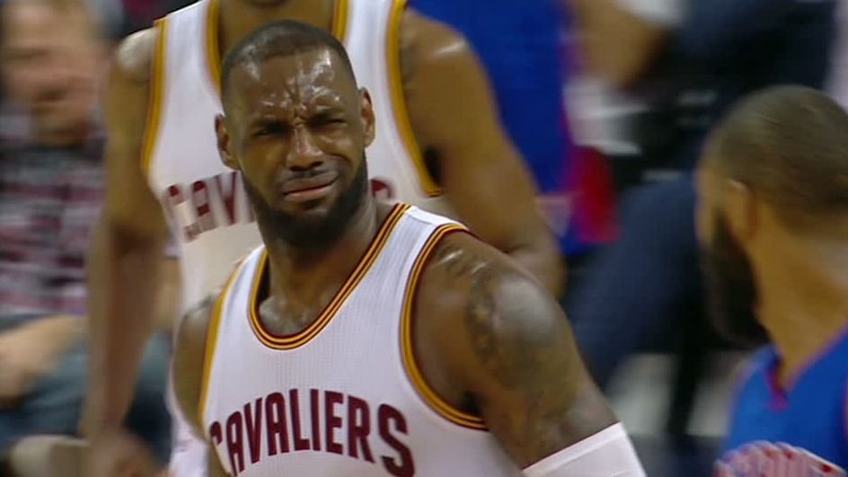
了解系學會為什麼要做網站，
直接去跟問系學會的同學就好了

Slide 9
讓同學能夠快速知道系上近況
我們無法隨時回答所有同學關於系學會的問題
因為我們是系學會的

Slide 10
情境說明
Situation

Slide 11




以為可以認識很多新朋友，但原來自己只是個邊緣人
新鮮人開心入學
大學生涯增添了許多色彩
看到資工系學會網站

Slide 12
使用者族群
User Group

Slide 13
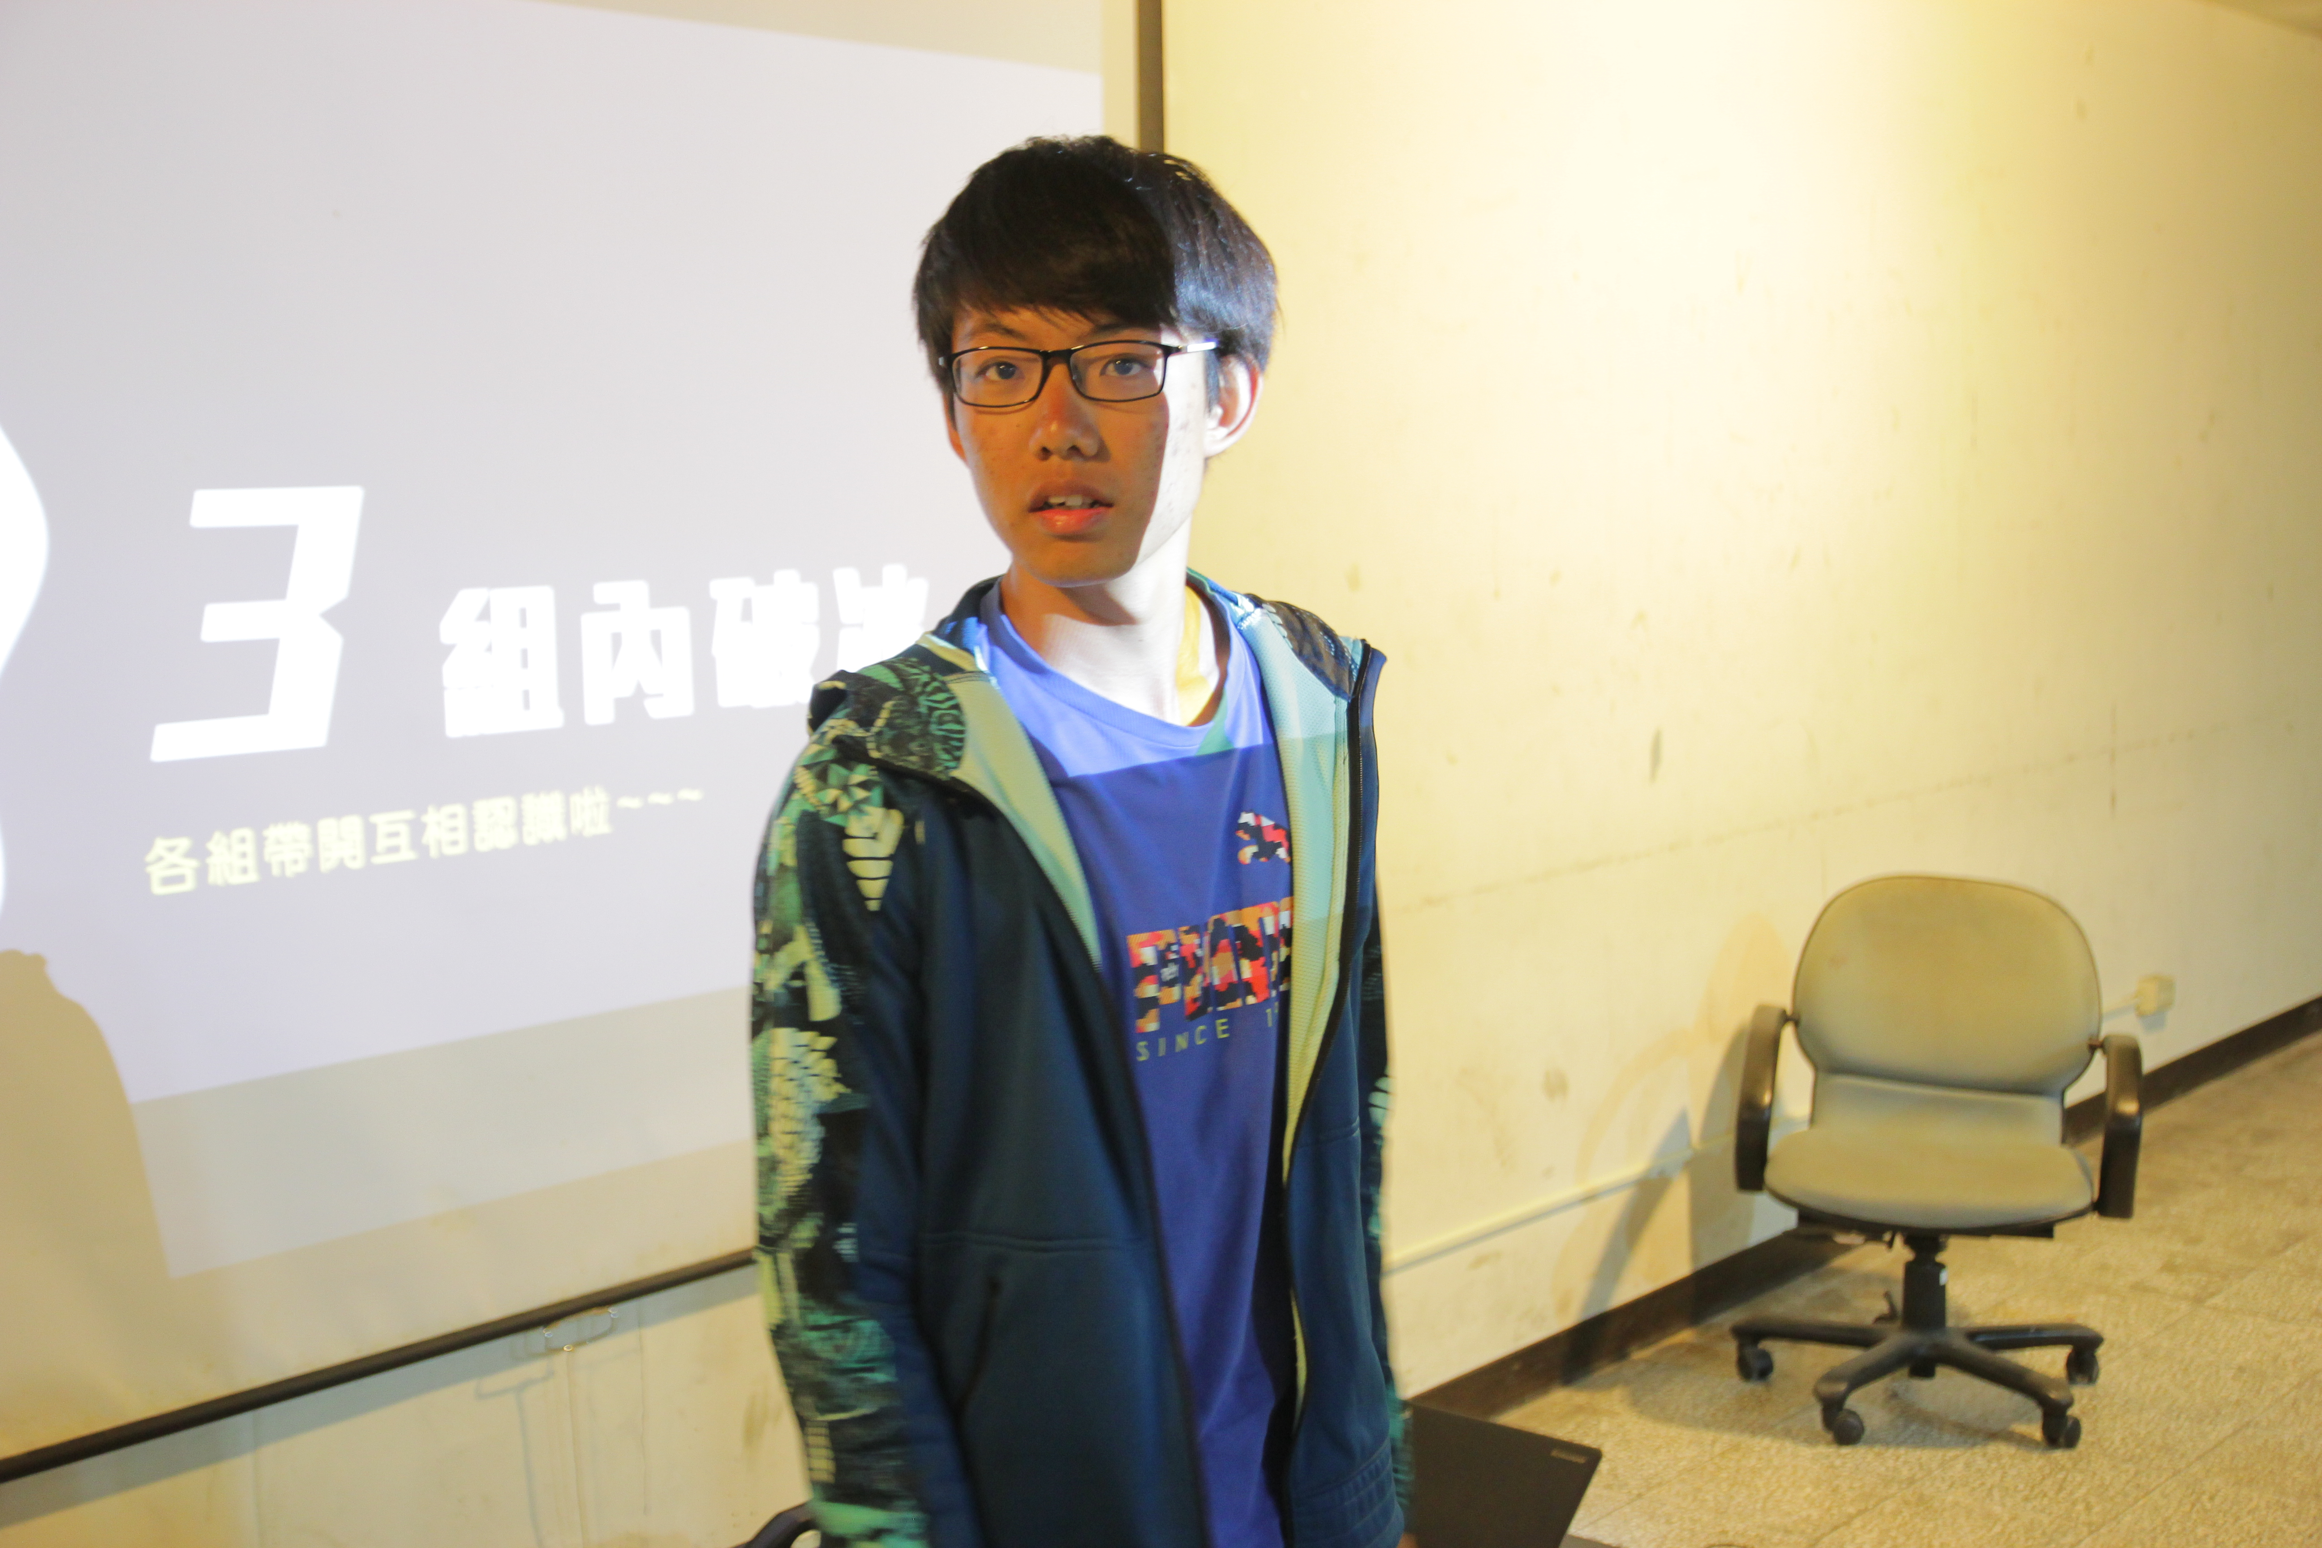
User Group
全體北科資工系同學
年齡層：18~26
目標：幫助同學了解資工系近況，並且幫助新生快速瞭解系上
使用工具：電腦、手機、平板

Slide 14
專案特色
Project Features

Slide 15
Project Features
由資工系同學自行製作，做出最適合資工系同學的網站
網頁採取黑白極簡風，簡潔又不失格調
隨時隨地，只要你想，就可以看到我們資工系學會的資訊

Slide 16
網站架構
Website Architecture

Slide 17
Website Architecture
首頁
相簿
Q&A
關於系會
活動
系隊專區
系會成員
成立背景
組織章程
財務報表
系籃
系排

Slide 18
未來規劃
future plan

Slide 19
future plan
預計於107-1學期開學時將此網站上架
添加更完善的後端系統
定期更新以保持流行趨勢

Slide 20
佈局規劃
Layout Planning

Slide 21
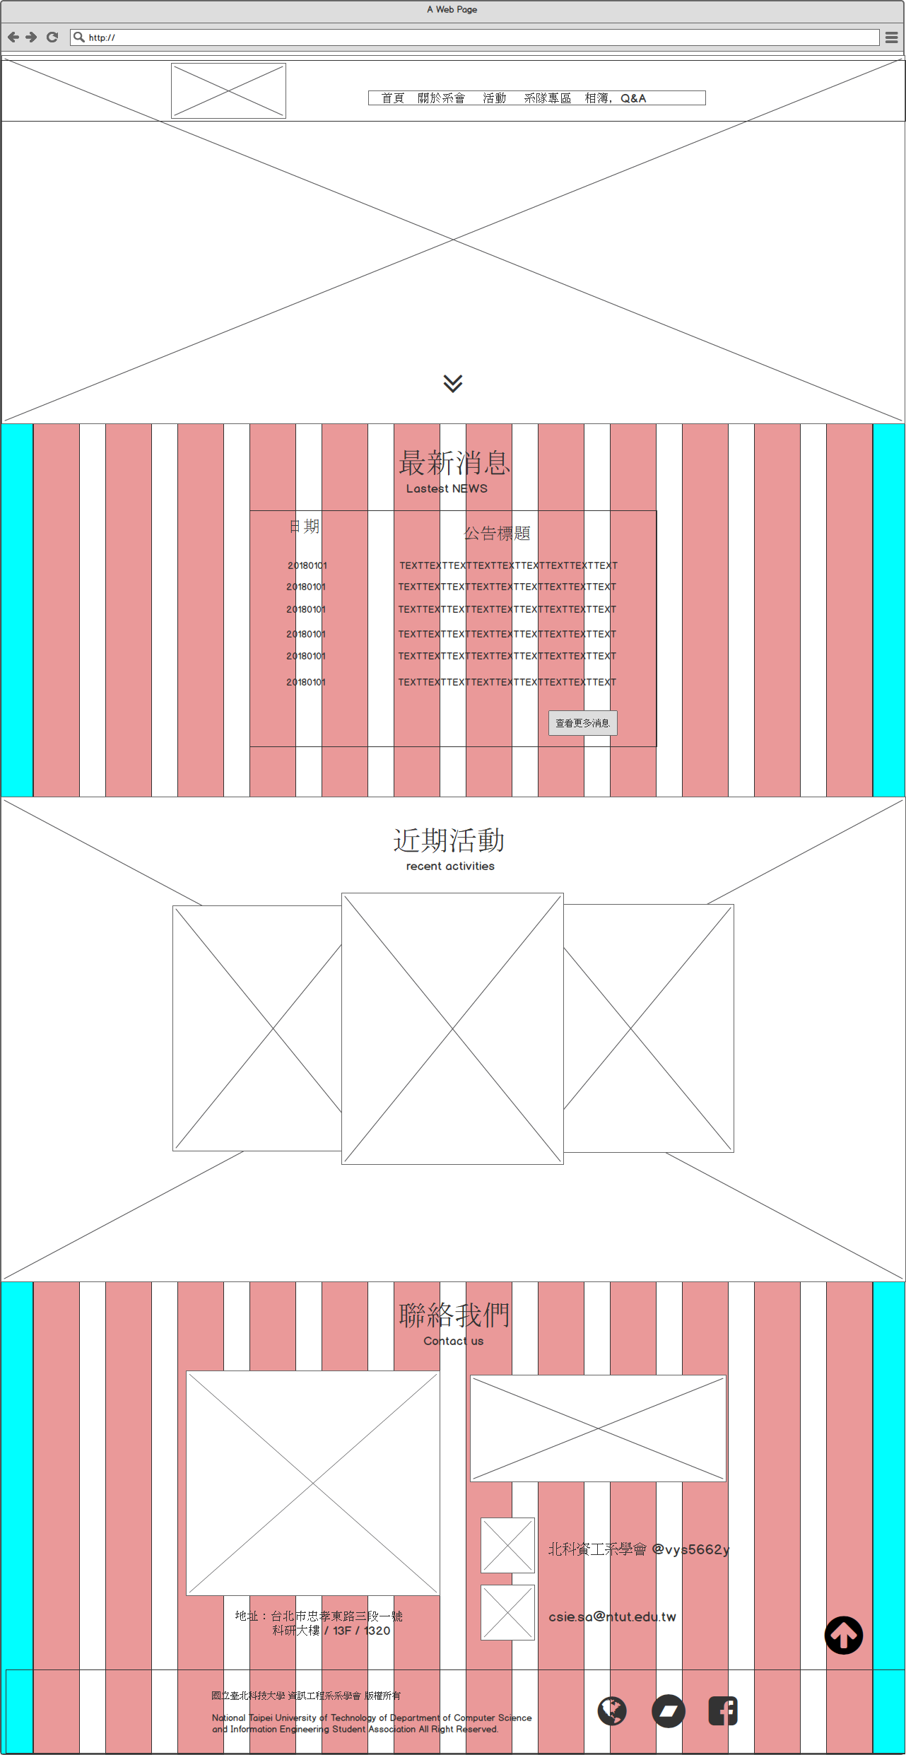
首頁
1
2
主視覺區
1
LOGO
2
主導覽列
3
Top鍵
主內容
相關聯絡訊息
3

Slide 22
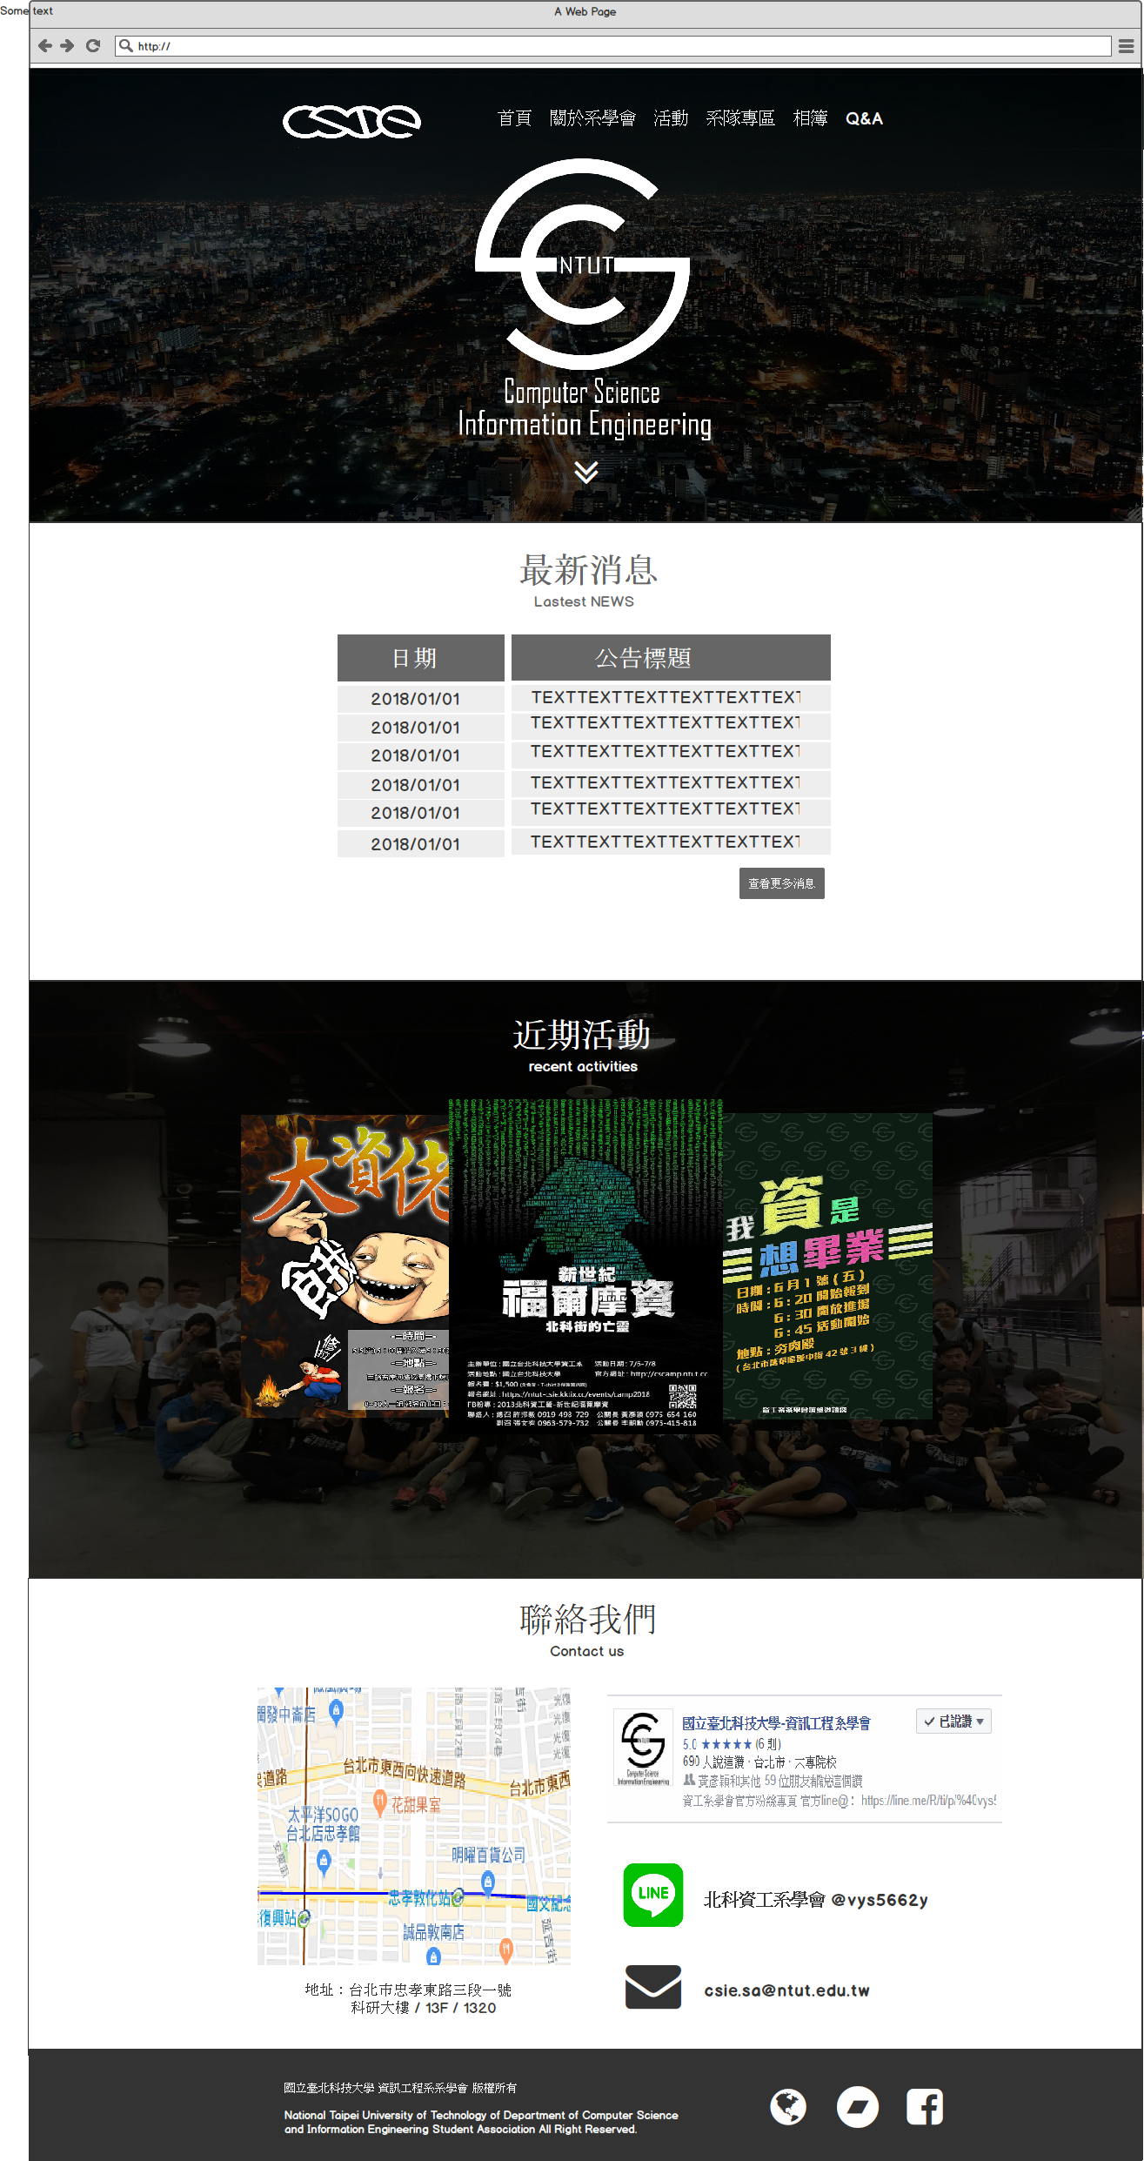

1
色彩
RGB(33,33,33)
RGB(66,66,66)
RGB(ee,ee,ee)
2
字型 : Arial、微軟正黑體
3
LOGO :

Slide 23
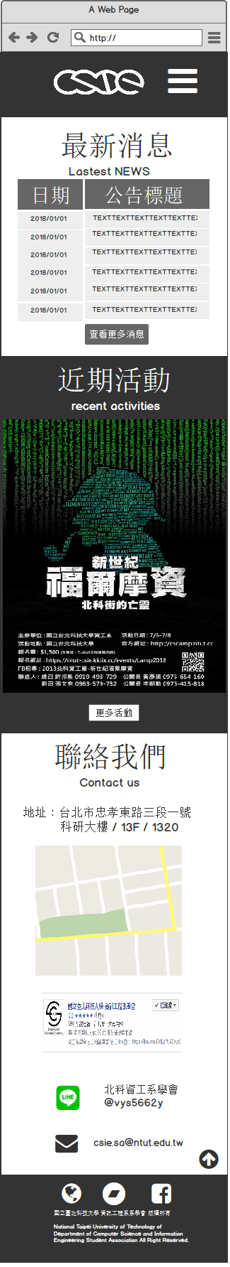
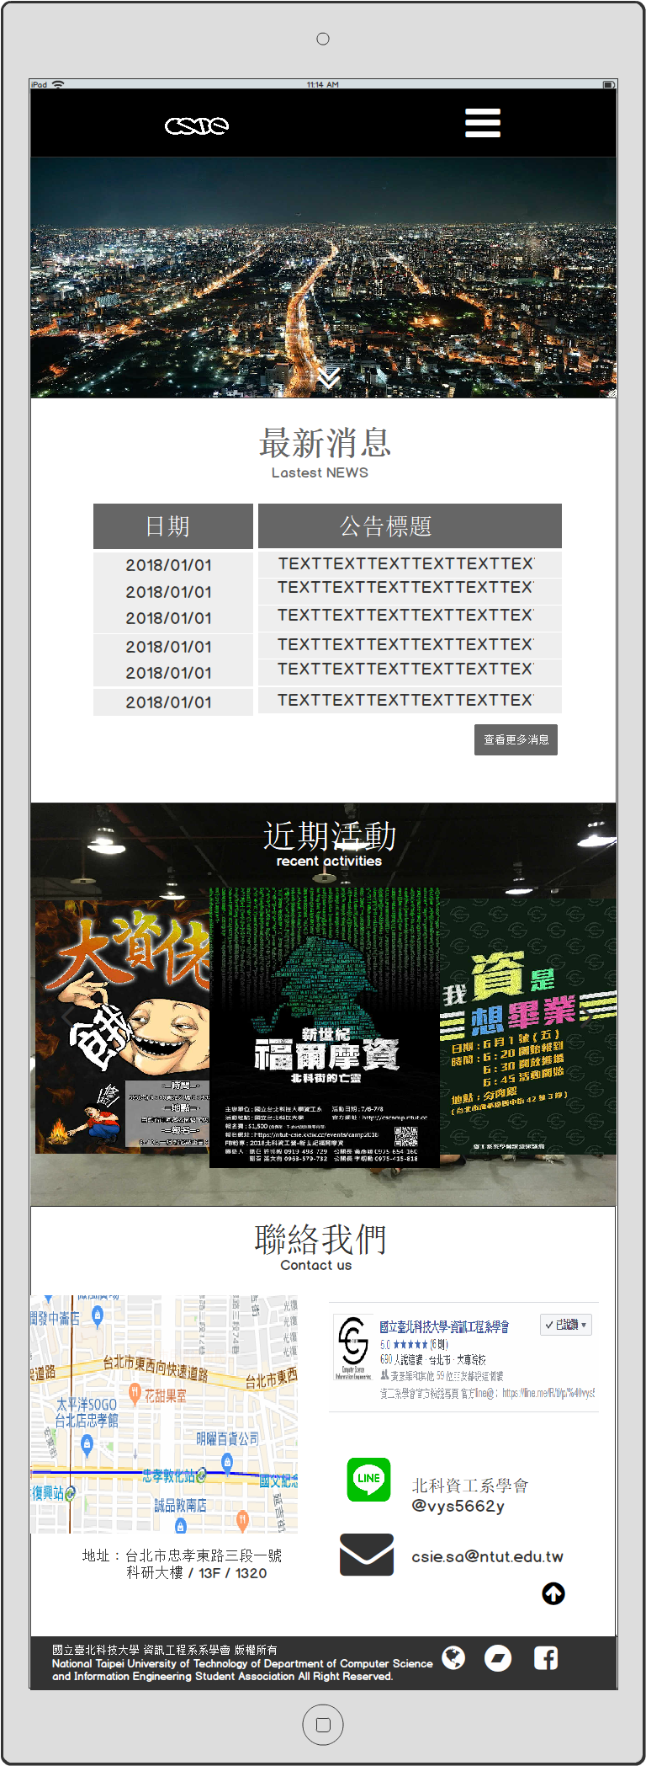
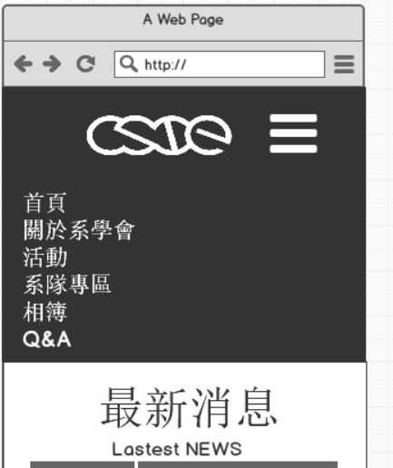
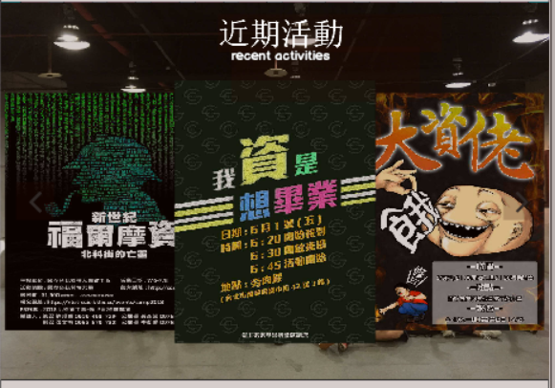
漢堡選單
可輪轉相片

Slide 24
首頁
HomePage

Slide 25
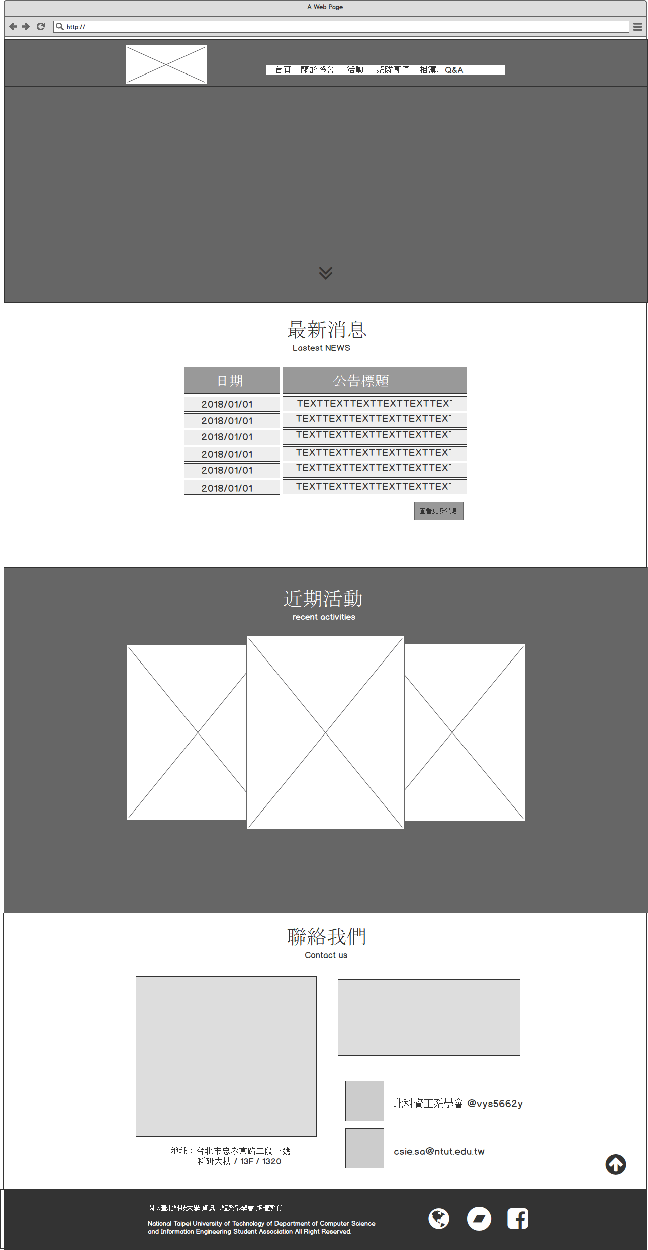

Slide 26
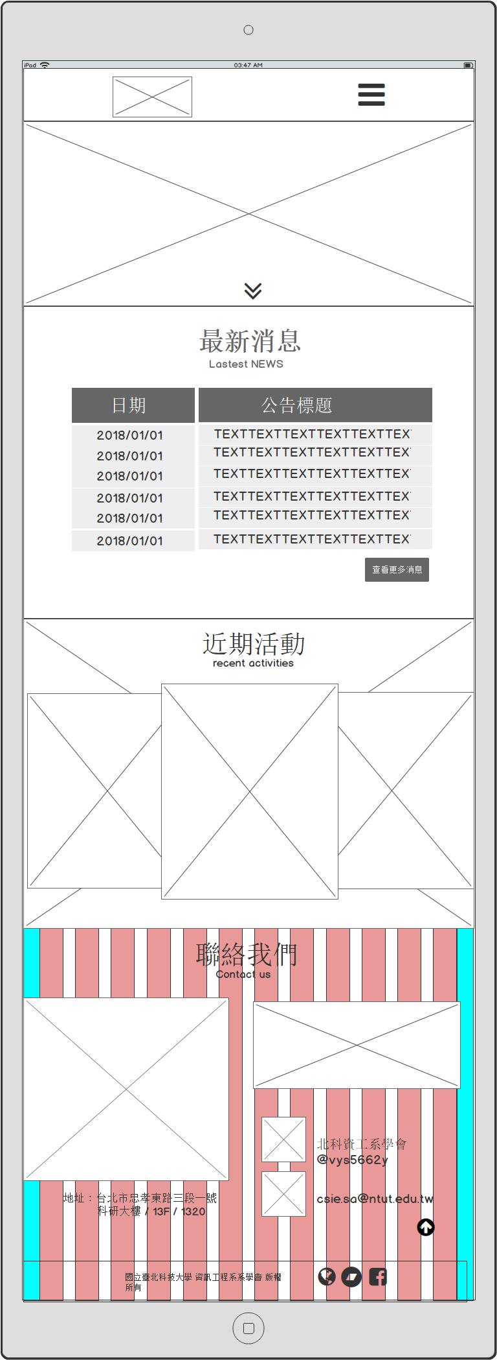


Slide 27
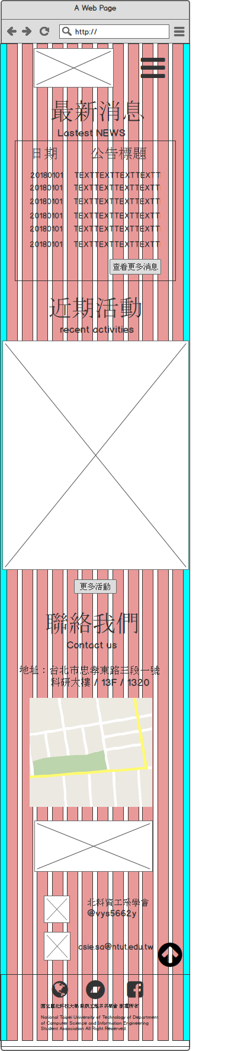
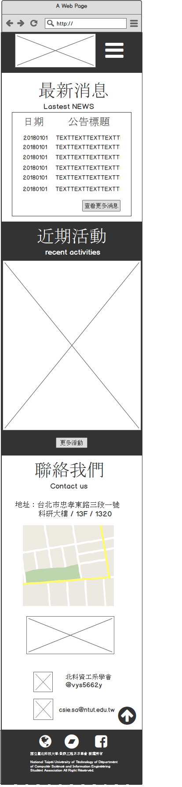
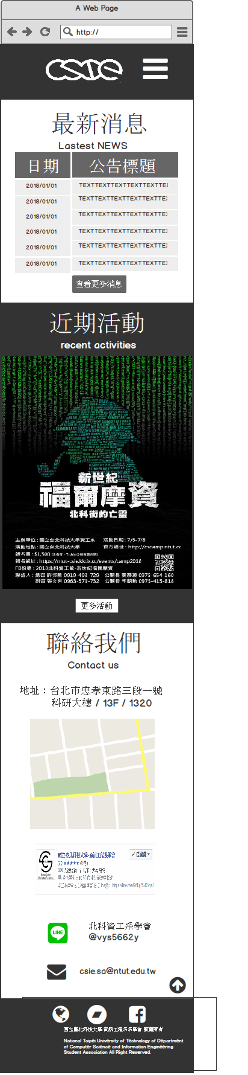

Slide 28
活動相簿
Albums

Slide 29
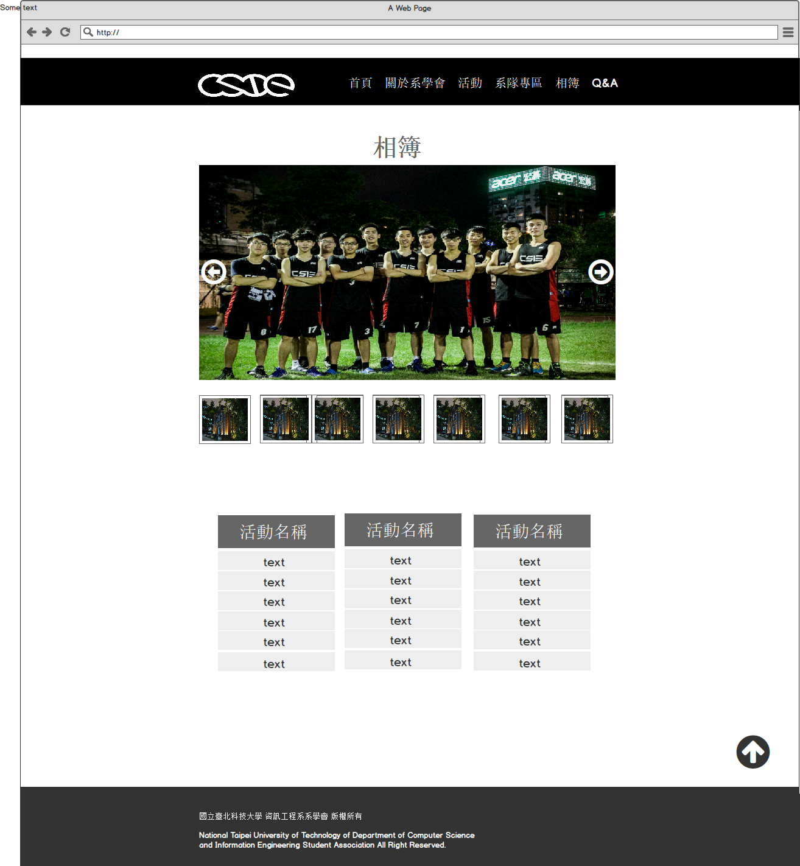
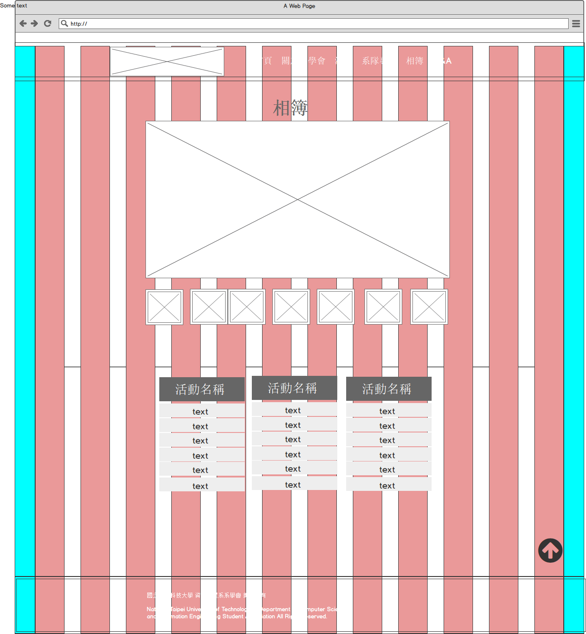

Slide 30
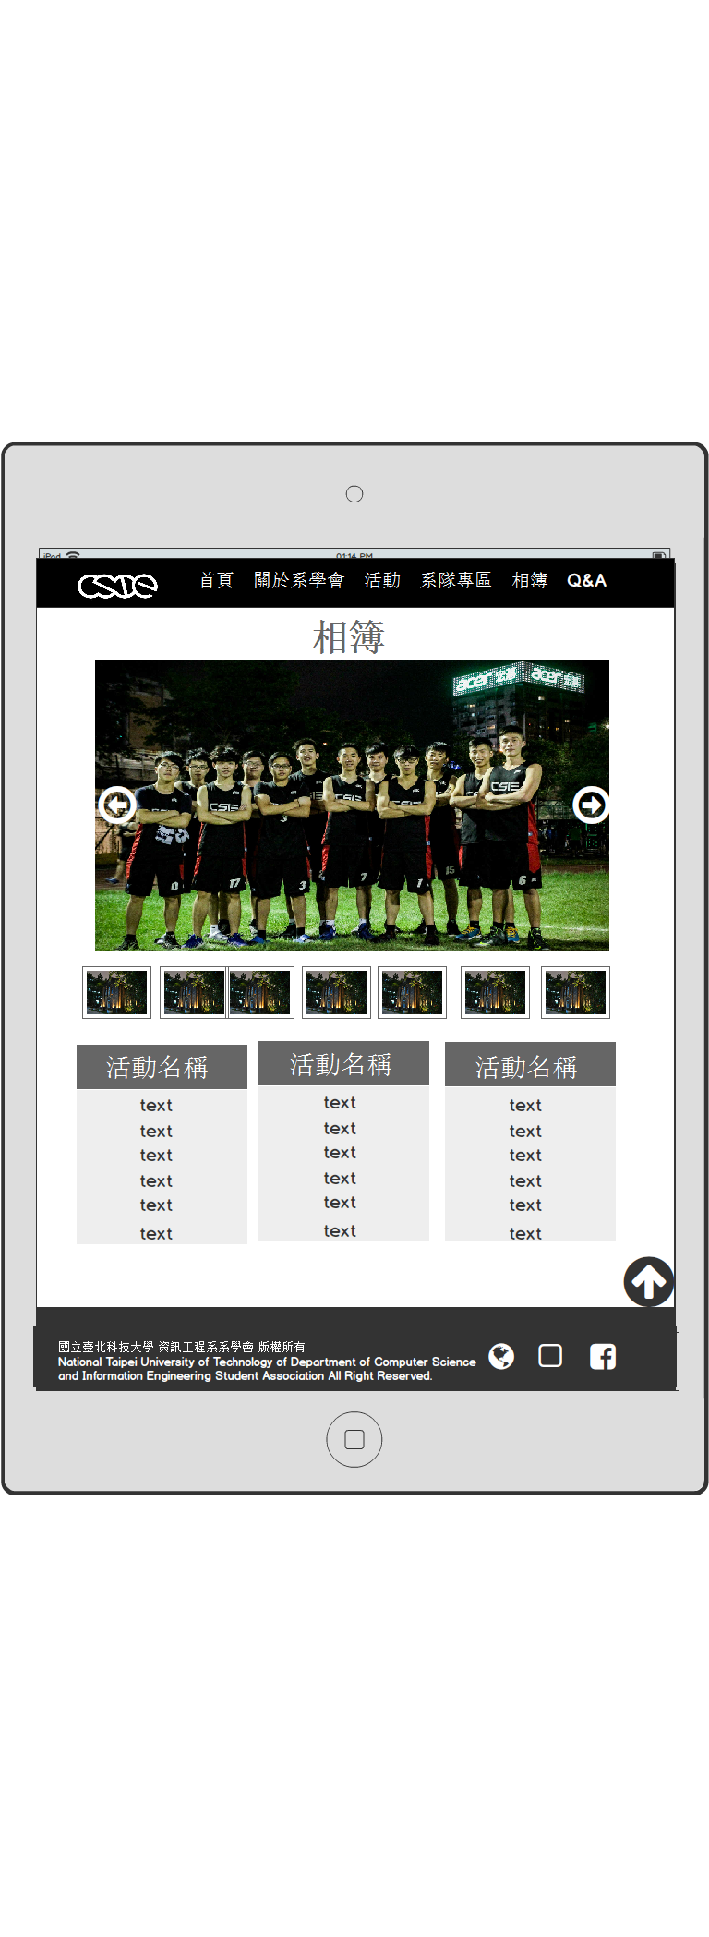
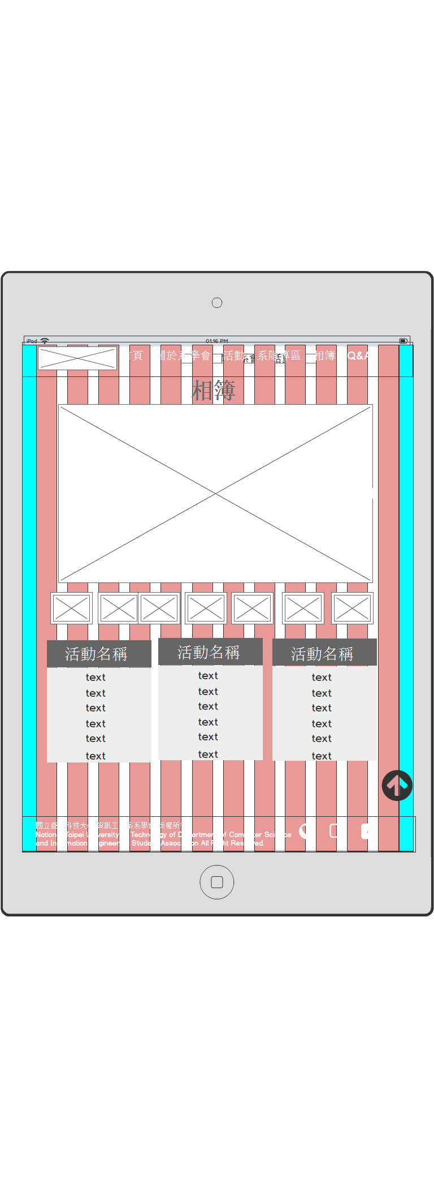

Slide 31
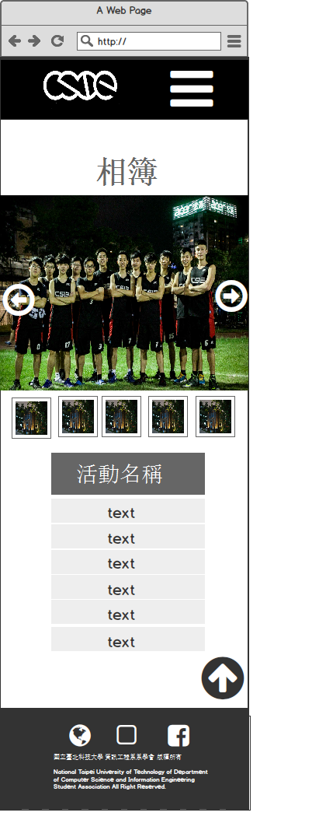
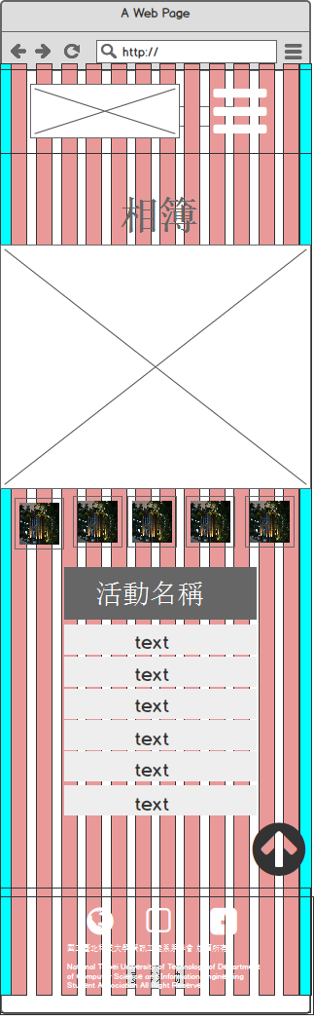

Slide 32
新生專區
New Student

Slide 33
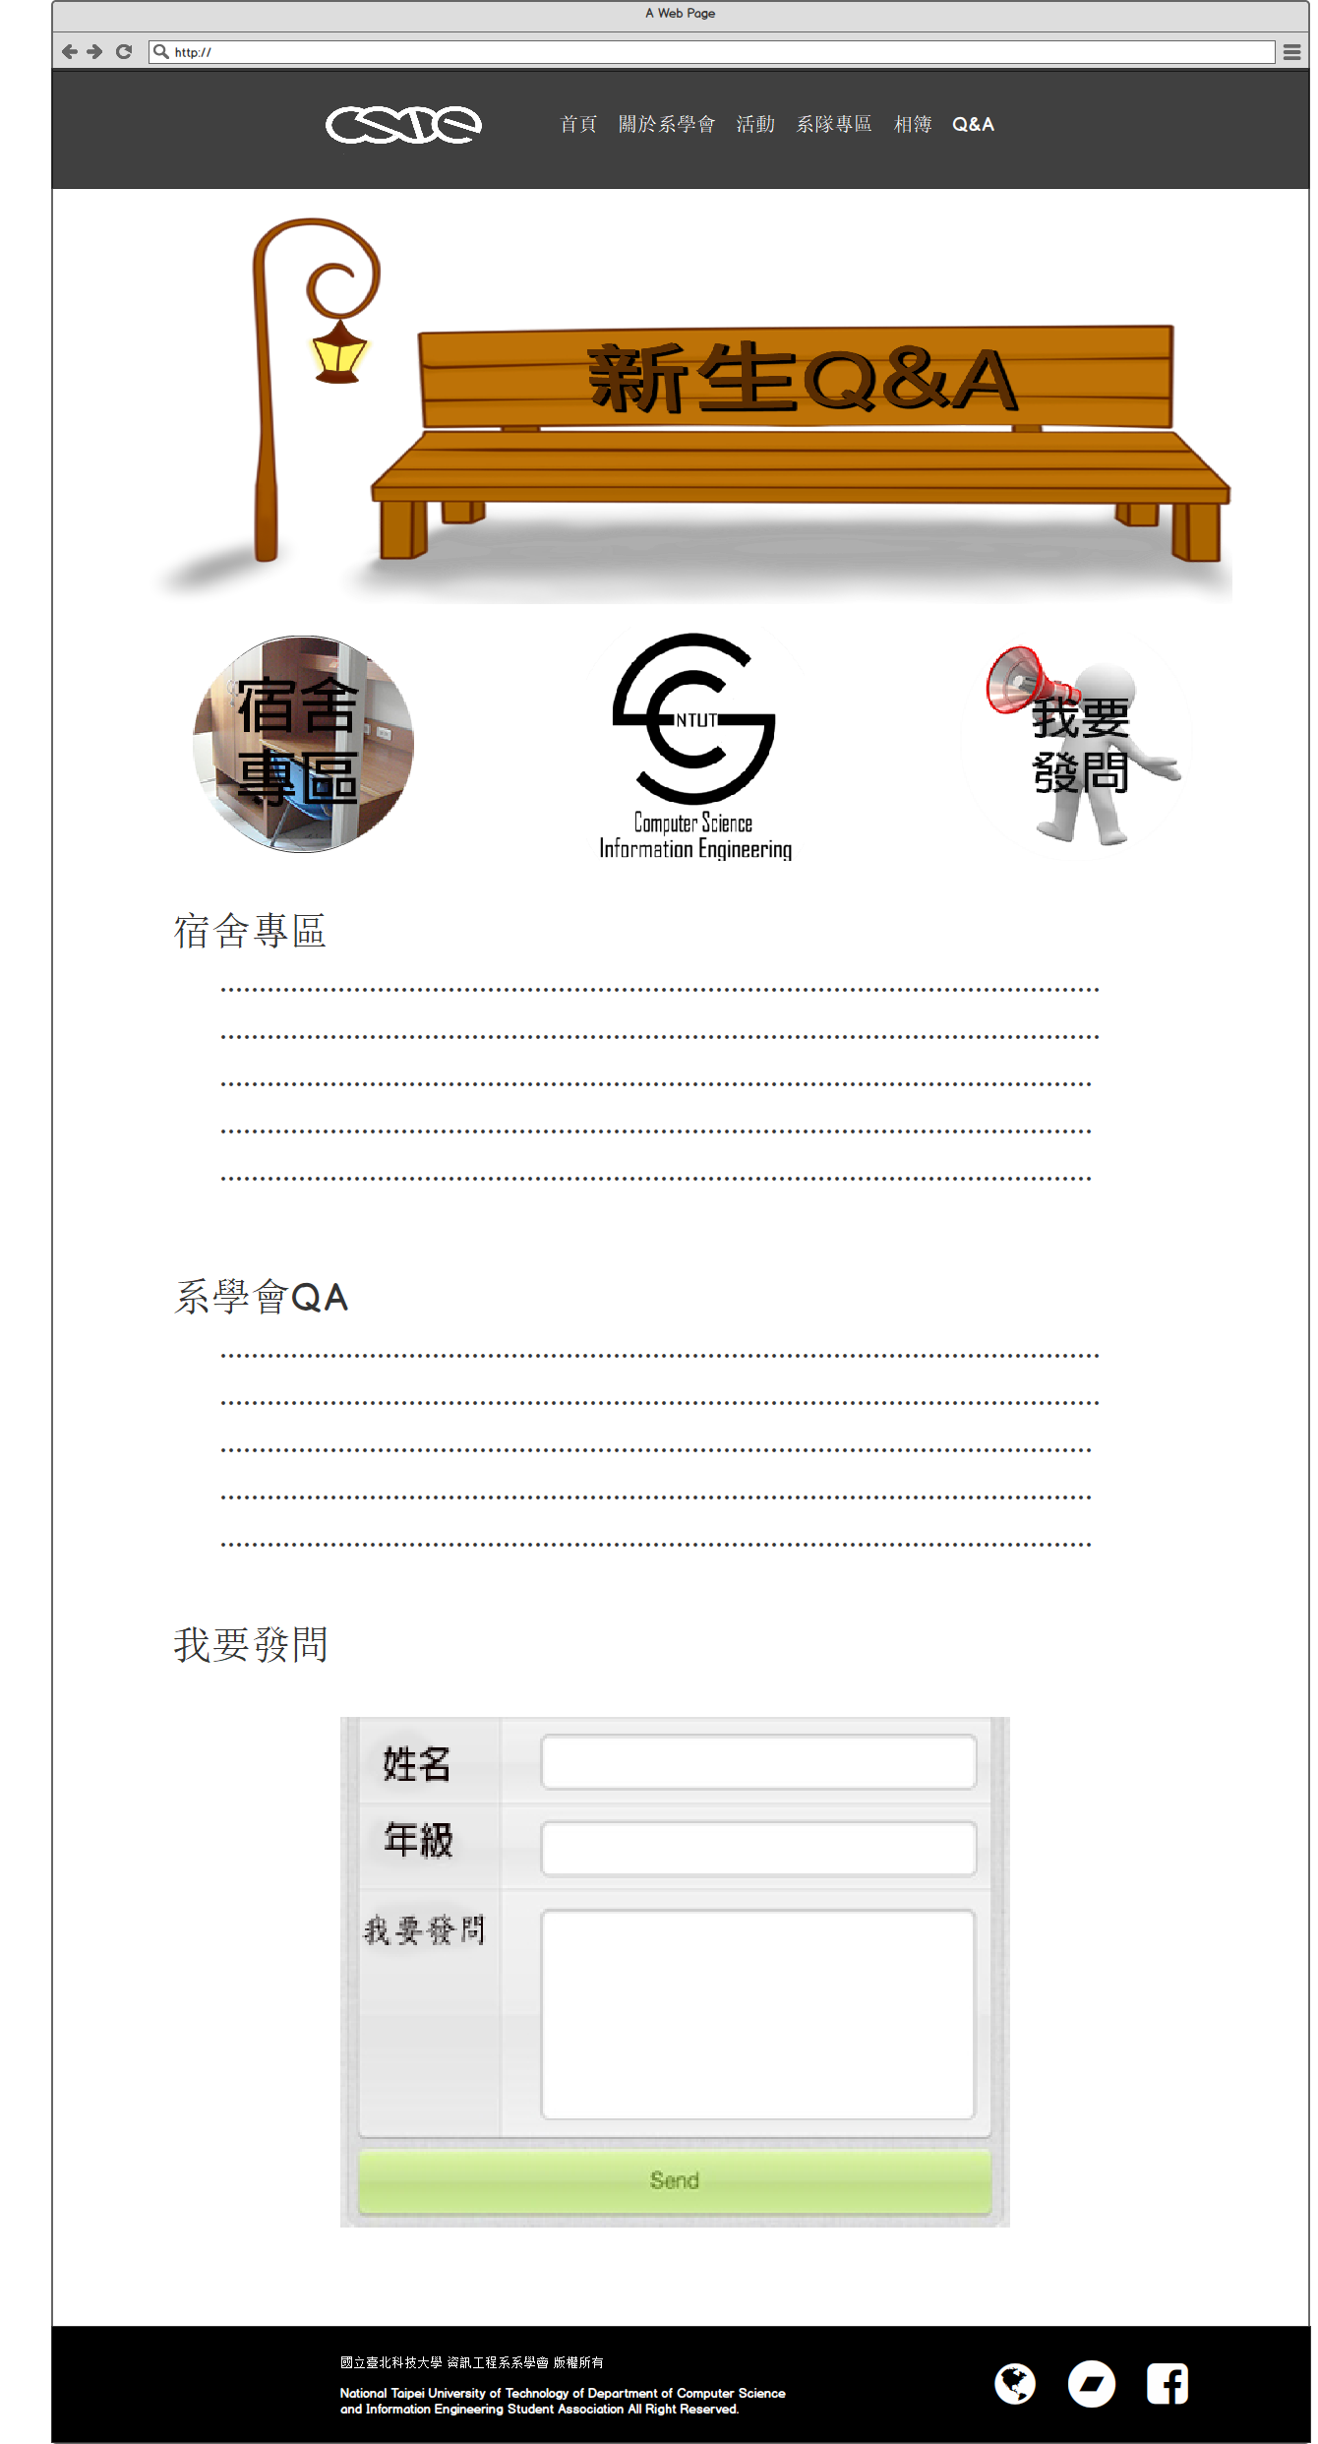

Slide 34
